Slide 1
第五章 软件测试
5.1 软件测试基础
5.2 软件测试过程
5.3 黑盒测试用例设计
5.4 白盒测试用例设计

Slide 2
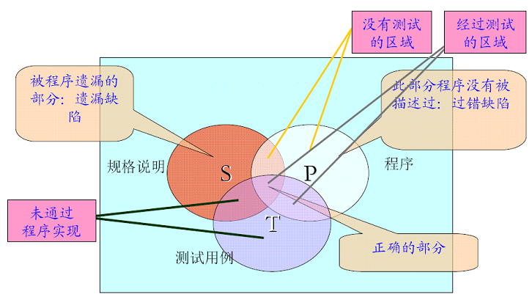
5.1 软件测试基础
一、软件测试的概念
– 集合S代表规格说明所描述的预期行为
– 集合P代表用程序所实现的行为
– 集合T代表测试阶段要设计的测试用例

Slide 3
5.1 软件测试基础
一、软件测试的概念（续）
软件测试：根据程序的内部结构和功能规格说明来设计测试用例，并利用这些测试用例运行程序，以发现程序中存在的错误和缺陷。

Slide 4
5.1 软件测试基础
二、测试用例
1、测试用例的组成：
输入数据：被测程序在运行时所接收的输入数据。
预期输出结果：对于相应的输入，程序在没有错误的情况下，应该产生的正确输出结果。

Slide 5
5.1 软件测试基础
二、测试用例（续）
2、测试用例的设计原则：
测试用例的代表性：既要能代表各种合理的输入数据，也要能代表各种不合理的输入数据。
测试结果的可判定性：每个测试用例都应该有期望输出结果，用于判定程序执行后的实际输出结果的正确性。
测试用例的不唯一性。

Slide 6
5.1 软件测试基础
三、软件测试中的 “错误群集” 现象
在测试中，对于已发现的错误数量较多的程序模块，其残留的错误数量也可能较多。即这些程序模块比其它模块有更多的错误倾向，从而产生 “错误群集” 现象。
软件测试中，要充分注意 “错误群集” 现象，对于这样的程序模块应当进行重点测试，投入更多的测试工作量。

Slide 7
5.1 软件测试基础
四、常用测试方法分类
1、从是否需要执行被测程序的角度划分：
静态测试：不在机器上运行被测程序，而采用人工检测。
动态测试：通过设计测试用例，在机器上运行被测程序。

Slide 8
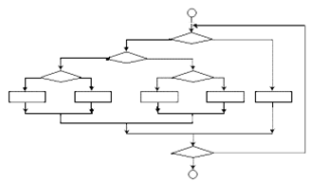
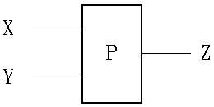
5.1 软件测试基础
四、常用测试方法分类（续）
2、对于动态测试，又可分为两大类典型的测试方法：
黑盒测试：不考虑被测程序的内部逻辑结构，只按照被测程序的功能规格说明来设计测试用例，以检查程序功能是否符合规格说明要求，也被称为“功能测试”。
白盒测试：根据被测程序的内部逻辑结构来设计测试用例，以检查程序内部的所有逻辑路径，也被称为“结构测试”。

Slide 9
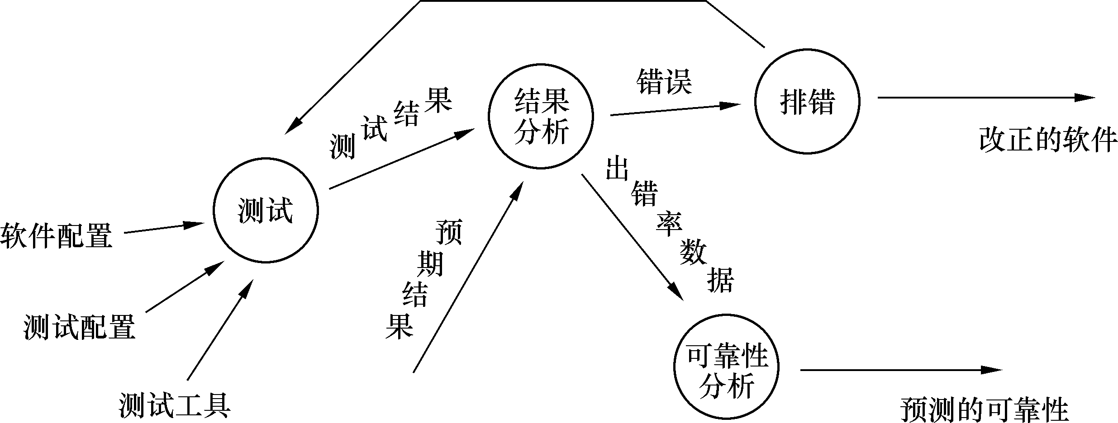
5.1 软件测试基础
五、软件测试信息流

Slide 10
5.1 软件测试基础
五、软件测试信息流（续）
其中，测试环节需要提供的输入：
软件配置：软件开发前期各个阶段所得到的软件文档，主要包括需求规格说明、概要设计说明、详细设计说明、源程序代码清单等。
测试配置：主要包括测试阶段的测试计划、测试方案、测试用例、测试环境等。

Slide 11
5.2 软件测试过程
软件测试过程遵循“自底向上,逐步集成”的方式，即从小规模测试开始，逐步进行大规模测试。
V模型
验收测试
需求分析
系统测试
自顶向下，逐步细化
自底向上，逐步集成
概要设计
确认测试
详细设计
集成测试
软件实现（编码）
单元测试

Slide 12
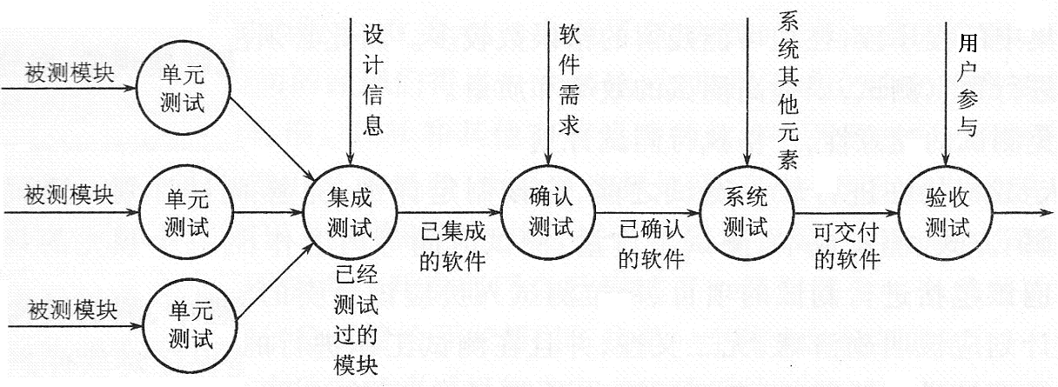
5.2 软件测试过程
软件测试过程按先后次序分为以下几个步骤：

Slide 13
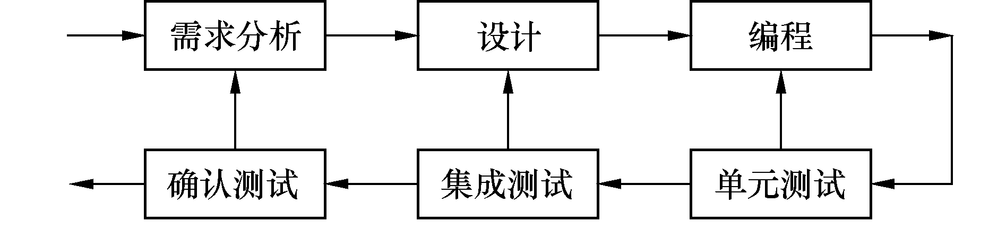
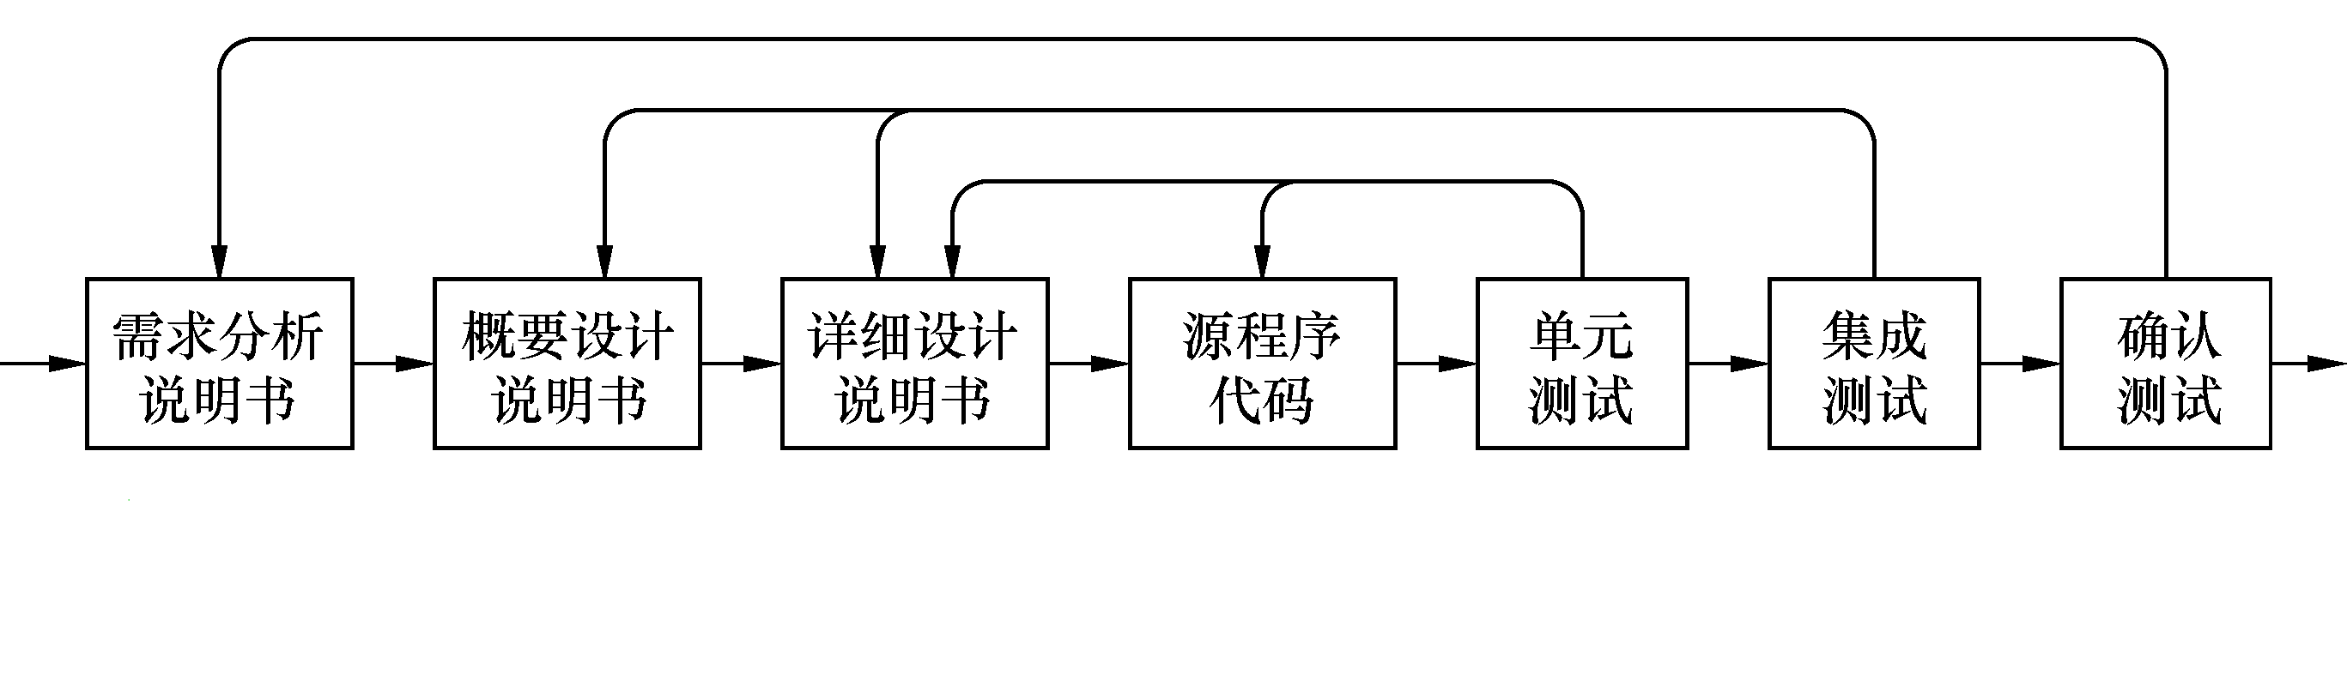
5.2 软件测试过程
软件测试与软件开发其它阶段之间的关系：

Slide 14
5.2 软件测试过程
一、单元测试（也称单体测试）
1、测试对象：对每个程序模块进行正确性检验。
2、测试依据：以详细设计说明和源程序代码为依据。
3、测试方法：主要采用白盒测试方法。
4、单元测试的主要内容：
② 局部数据结构测试
① 模块接口测试
被测程
序模块
③ 独立路径测试
④ 出错处理测试
⑤ 边界条件测试

Slide 15
5.2 软件测试过程
5、单元测试环境：
可以用驱动模块和桩模块来模拟与被测模块相关联的其它模块，从而构成被测模块的单元测试环境。
测试用例
驱动模块
测试结果
被测模块
桩模块
驱动模块（drv）： 用于模拟被测模块的上一级模块，又称为被测模块的虚拟主程序。（驱动模块调用被测模块）
桩模块（sub）： 用于模拟被测模块调用的下一级子模块，又称为被测模块的虚拟子程序。（被测模块调用桩模块）

Slide 16
5.2 软件测试过程
二、集成测试（也称组装测试）
1、测试对象：
按照软件体系结构的要求，将各个模块通过接口连接在一起，检查所构成的子系统能否正确运行。
2、测试依据：以概要设计说明和详细设计说明为依据。
3、集成测试方式（即由模块组装成子系统的主要方式）：
  一次性集成
  渐增性集成

Slide 17
5.2 软件测试过程
(1) 一次性集成方式：
对各个模块分别进行完单元测试后，按照软件体系结构的要求，将所有模块一次性全部组装在一起，然后再将整个系统作为一个整体进行测试。
特点：测试时可能发现大量错误，由于被测对象范围过大，不利于错误定位，不易于判定出错原因。

Slide 18
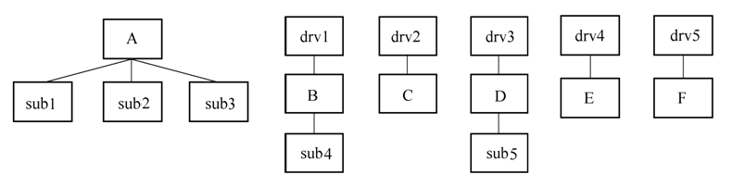
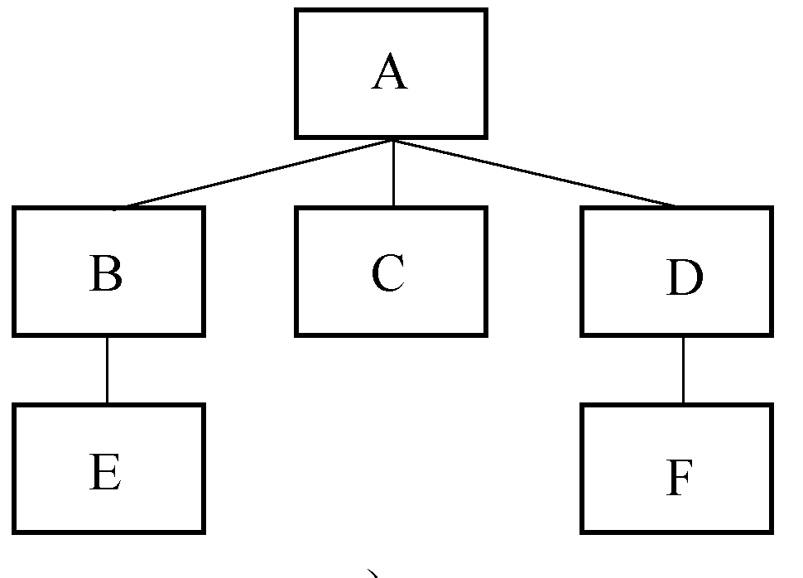
5.2 软件测试过程
一次性集成方式示例：
注：drv—驱动模块；sub—桩模块
– Test A (with subs for B, C, D)
– Test B (with driver for A and sub for E)
– Test C (with driver for A)
– Test D (with driver for A and sub for F)
– Test E (with driver for B)
– Test F (with driver for D)
– Test (A, B, C, D, E, F)

Slide 19
5.2 软件测试过程
(2) 渐增性集成方式：
在组装过程中，每次向当前子系统中只增加一个模块，并且对扩充后的子系统再重新进行测试。即边组装边测试。
特点：相当于同时完成单元测试和集成测试。被测对象范围是一步一步逐渐被扩大的，易于错误定位。
主要类型：
  自顶向下渐增性集成
  自底向上渐增性集成
  三明治式渐增性集成

Slide 20
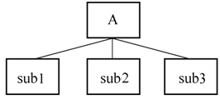
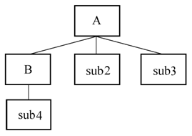
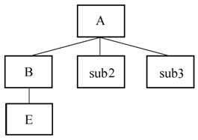
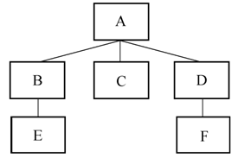
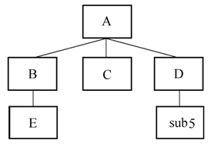
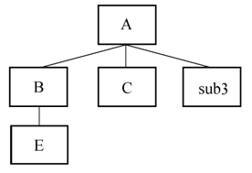
5.2 软件测试过程
自顶向下渐增性集成方式示例：
– 深度优先：A、B、E、C、D、F
– 广度优先：A、B、C、D、E、F
以深度优先为例，其测试过程为：
测试A
加入B
加入E
加入F
加入D
加入C

Slide 21
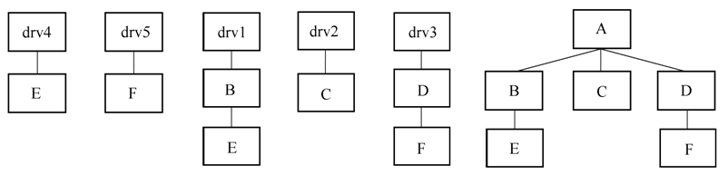
5.2 软件测试过程
自底向上渐增性集成方式示例：
– Test E (with driver for B)
– Test F (with driver for D)
– Test [ E, B (with driver for A) ]
– Test C (with driver for A)
– Test [ F, D (with driver for A) ]
– Test (A, B, C, D, E, F)

Slide 22
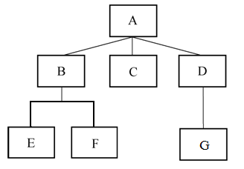
5.2 软件测试过程
三明治式渐增性集成方式示例：
若选定模块B所在的中间层为基准层，测试过程为：
– Test A (with subs for B, C, D)
– Test [ A, B (with subs for E, F, C, D) ]
– Test [ A, B, C (with subs for E, F, D) ]
– Test [ A, B, C, D (with subs for E, F, G) ]
– Test E (with driver for B)
– Test F (with driver for B)
– Test G (with driver for D)
– Test [ E, F, B (with driver for A) ]
– Test [ G, D (with driver for A) ]
– Test (A, B, C, D, E, F, G)
基准层及其以上各层采用自顶向下方式；基准层及其以下各层采用自底向上方式。
自顶向下
自底向上
基准层

Slide 23
5.2 软件测试过程
三、确认测试
主要包括两方面内容：
1、有效性测试：
检查集成后的软件系统在功能和性能上是否满足需求规格说明中所确认的标准，即检查软件系统与用户需求是否一致。
测试依据：以需求规格说明为依据。
测试方法：主要采用黑盒测试方法。

Slide 24
5.2 软件测试过程
三、确认测试（续）
2、软件配置审查：
检查各种软件文档（包括需求文档、设计文档、源程序代码清单、测试文档等）是否完整正确。
目的是保证与软件开发有关的所有文档都完整、齐全，便于后期维护阶段使用。

